Slide 1

Google Classroom
Um guia prático para docentes
Adriana Silva Leite de Lima
Edderson Nazareno Barbosa
Raul Victor da Silva Bastos
Vitor Sousa Mesquita

Slide 2
TÓPICOS DA AULA
Aula 1:
O que é o Google Classroom?
Como criar uma turma
Como adicionar aluno e professor
Criar um mural de discussão
Tópicos para organizar a sala de aula
Aula 2:
Atividades avaliativas
Como perguntar aos alunos
Compartilhar link da turma
Agendar tarefas com os alunos
Criar atividades com avaliações

Slide 3
TÓPICOS DA AULA
Aula 3:
Usando o flipgrid
Rubrica no Google Classroom
Arquivar uma turma
Aula 4:
Usar o Google Classroom no celular
Permitir edição de documentos para alunos
Atribuído e devolvido

Slide 4
TÓPICOS DA AULA
Aula 5:
Escrever formulas matemáticas
Erro de permissão de avaliação Gsuite
Gravar aulas no Google Meet
Reutilizar atividades
Visão do aluno

Slide 5
Sobre o google
O Google, também conhecido como Gigante das Buscas, é uma empresa multinacional que oferece serviços online e softwares para download. A companhia tem um leque grande de produtos, entre eles: o Google Tradutor (Translate), o Google Maps (com o recurso Street View) e o Google Earth, o navegador Chrome, a assistente virtual Google Now e o Ok Google, a loja de aplicativos Google Play Store, o Google Acadêmico, Google Docs, Google Fotos, e muitos outros, Dentre esses serviços se encontra o Google Classroom. Entretanto, o mais conhecido e usado é o buscador Google.com (para o Brasil, Google.com.br), utilizado por mais de 90% dos usuários de Internet.

Slide 6
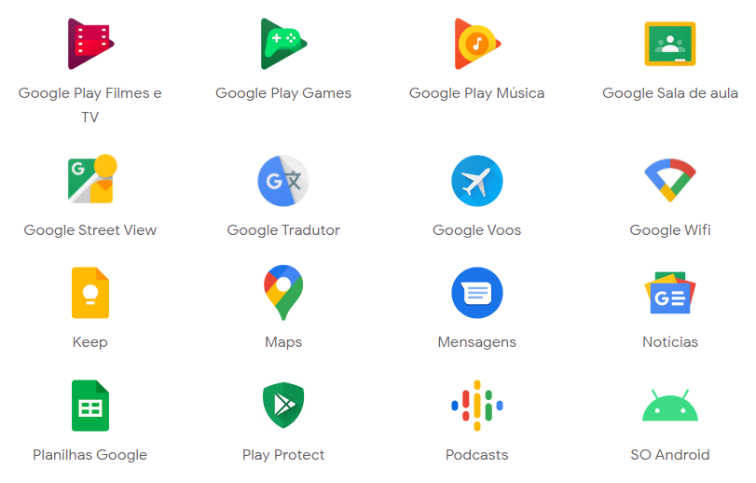

Slide 7
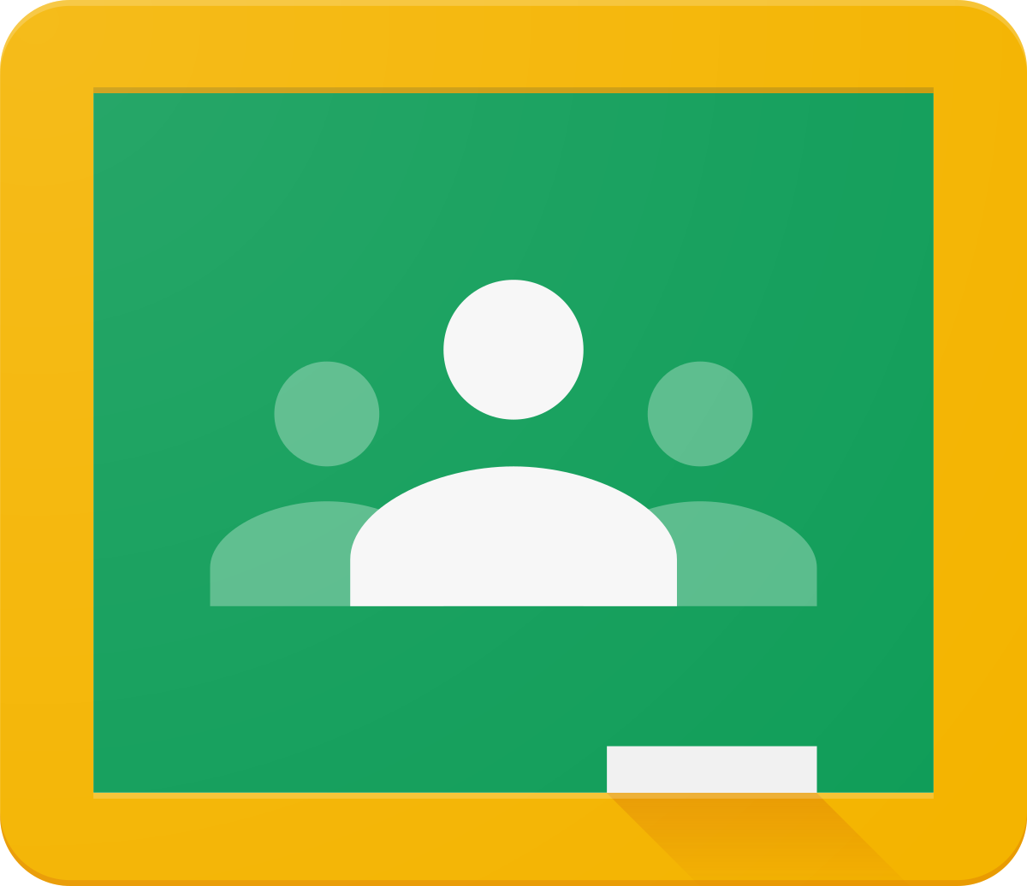
O que é o google classroom?
O Google Sala de aula é um sistema de gerenciamento de conteúdo gratuito para escolas que pode ser acessado por qualquer um que possua uma Conta do Google.
É um sistema integrado com outras funcionalidades da empresa, tal como Google drive e Google Docs.
Através do Google Classroom é possível criar turmas, criar um mural de discussão, adicionar alunos e professores, criar atividades avaliativas, entre outros

Slide 8
Recomendações e dicas
Recomendado usar conta vinculada a instituição se for credenciada no Gsuite
Requisito fundamental é ter uma conta do Google e usar o Gmail pois assim tudo funcionará de forma integrada
Não é recomendável usar uma conta Gmail pessoal pois ficará muito mais difícil o gerenciamento das informações relacionadas a sua sala de aula

Slide 9
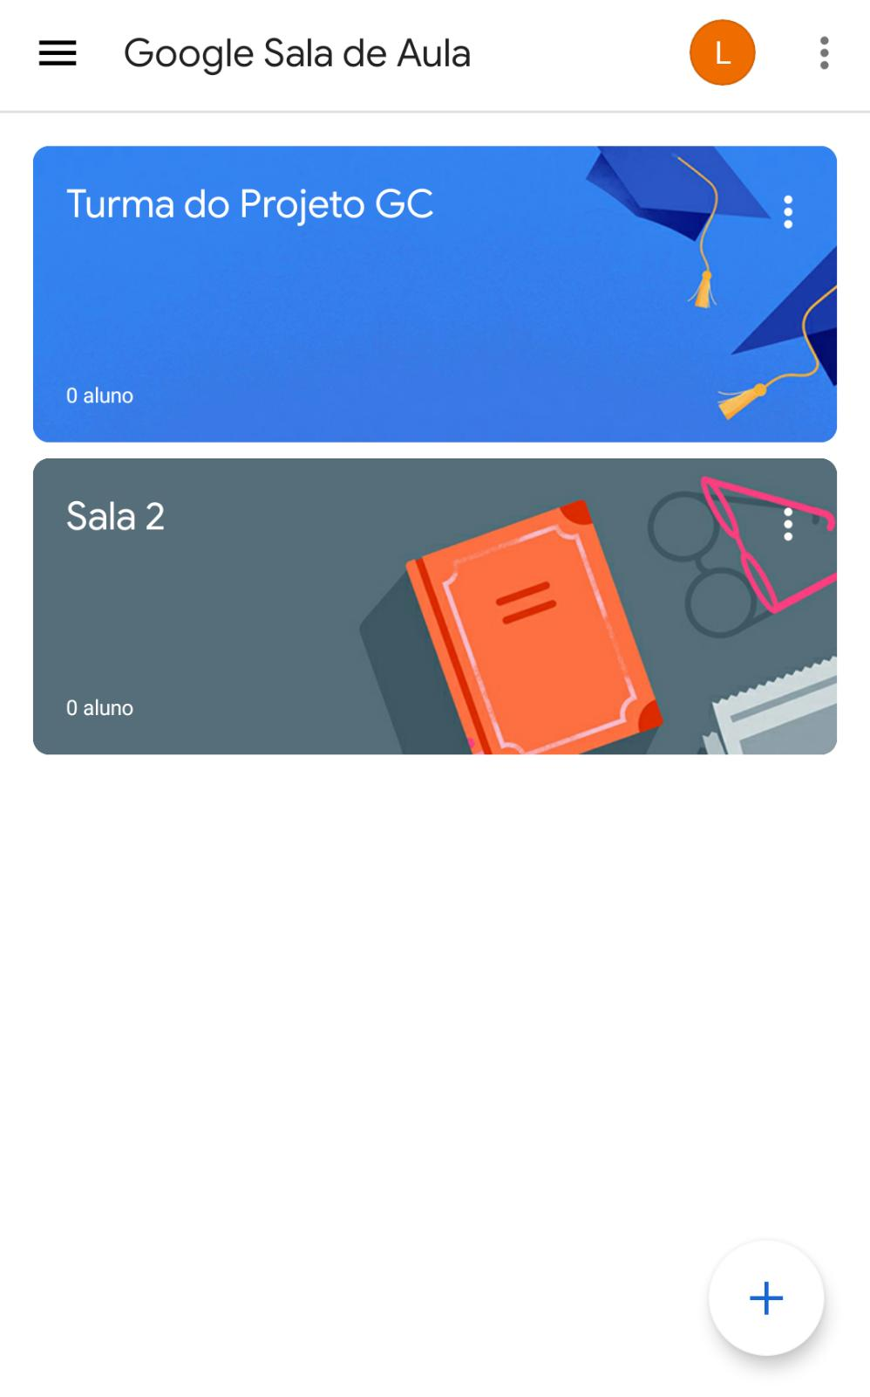
Usar google classroom no celular
Este é a tela inicial do Google Classroom no celular, funciona basicamente da mesma forma que no computador.

Slide 10
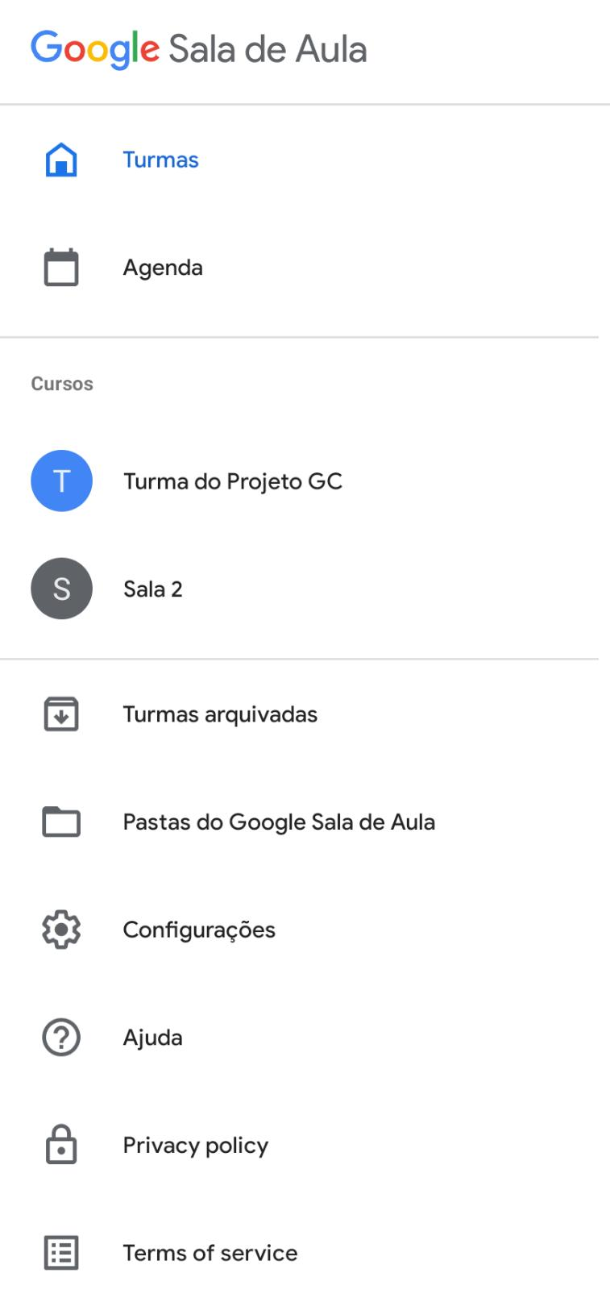
Usar google classroom no celular
As configurações do Classroom pode ser acessada ao clicar no canto superior esquerdo da tela
Em configuração encontra-se vários recursos, bem semelhante do computador

Slide 11
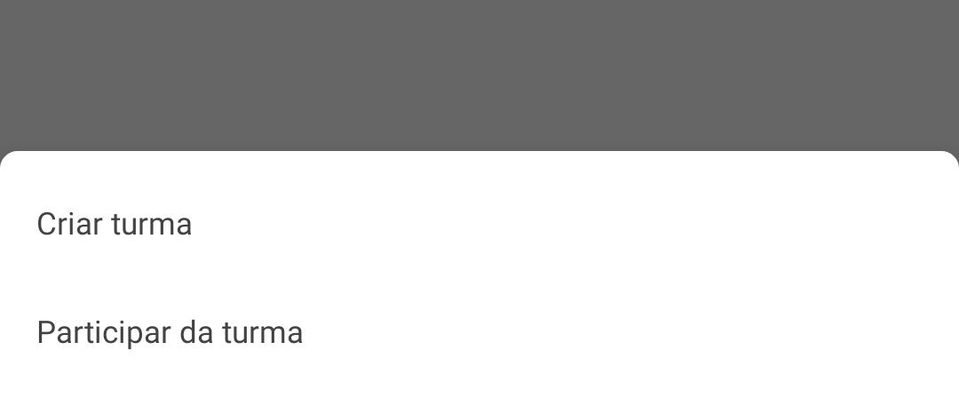
Usar google classroom no celular
Para criar ou participar de uma turma clique no “+” que fica em baixo

Slide 12
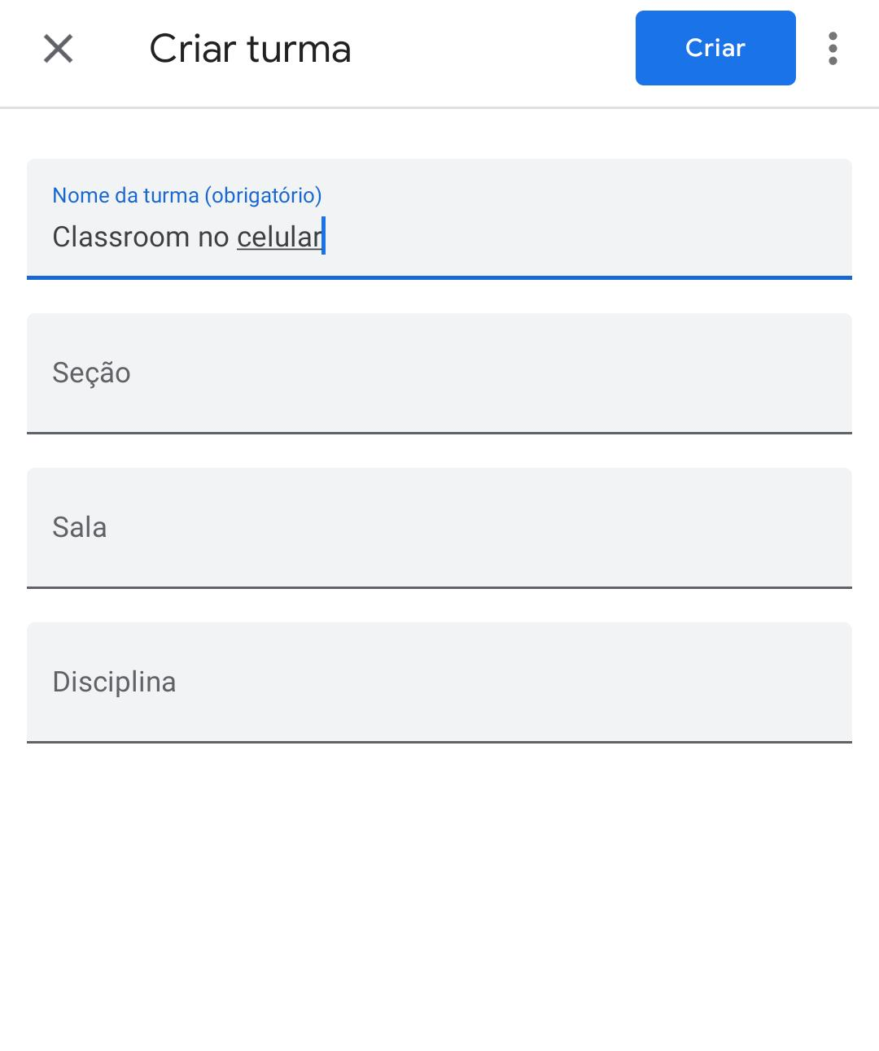
Usar google classroom no celular
Em criar turma apenas o nome da turma é obrigatório preencher

Slide 13
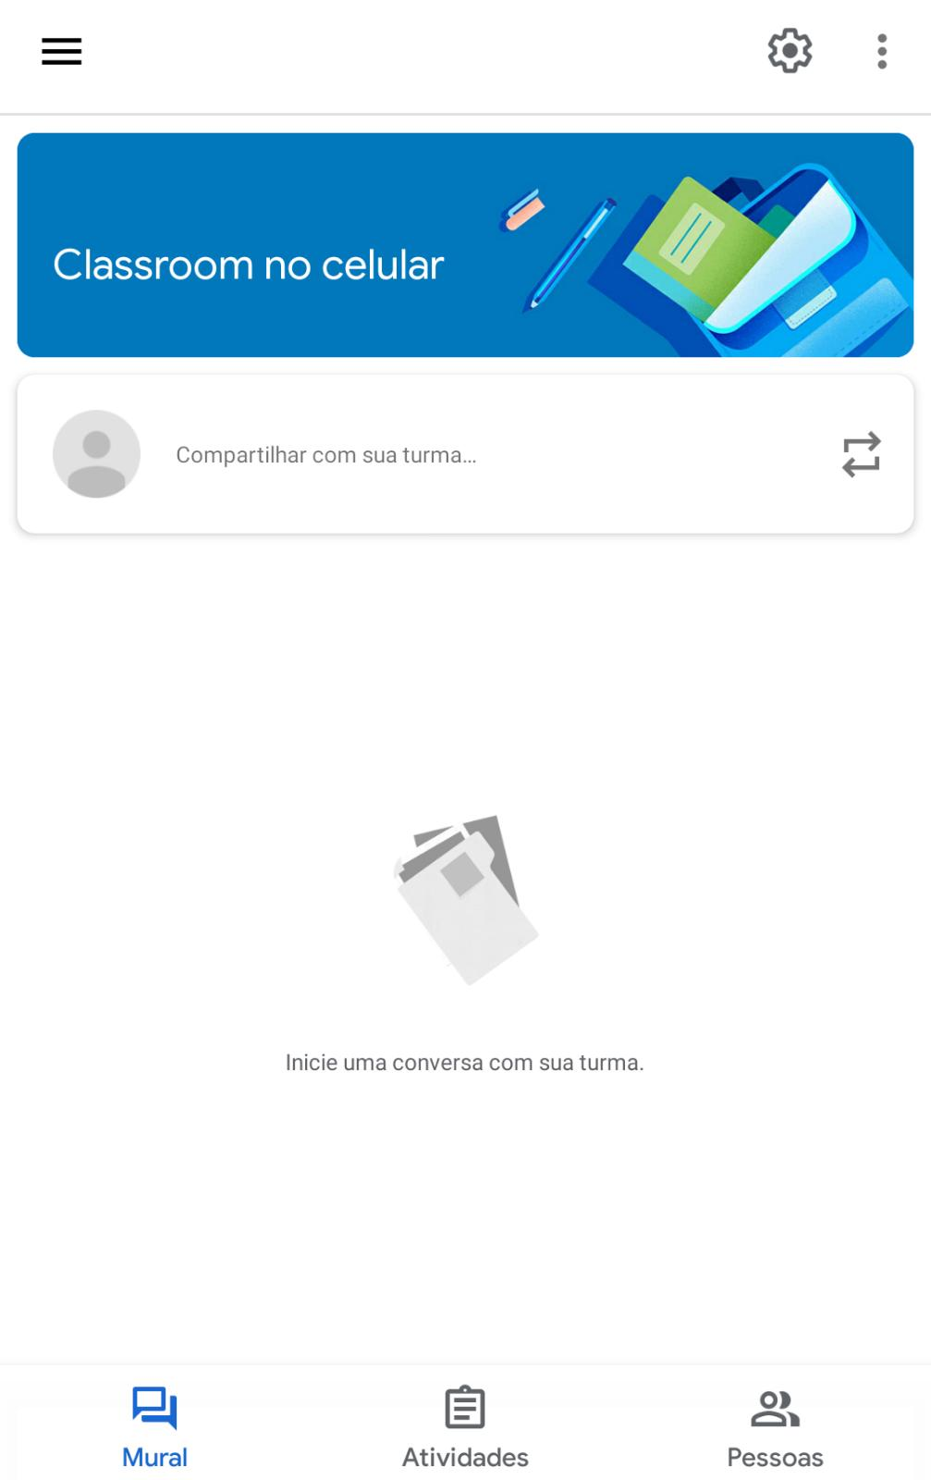
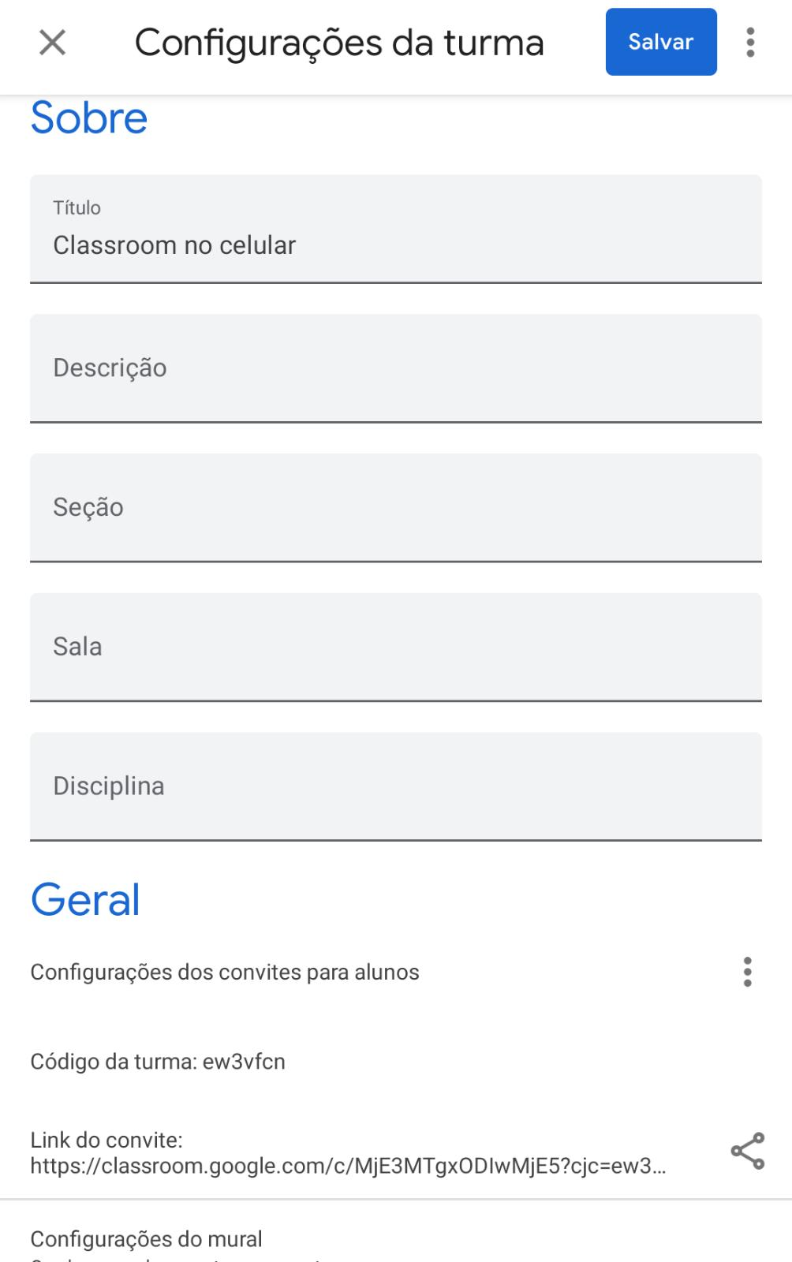
Usar google classroom no celular
Ao entrar em uma sala haverá pagina de Mural, Atividades e Pessoas
Pagina Mural mostra conversas da turma
Em configurações podemos mudar o nome da sala, haverá o link do convite e código da turma

Slide 14
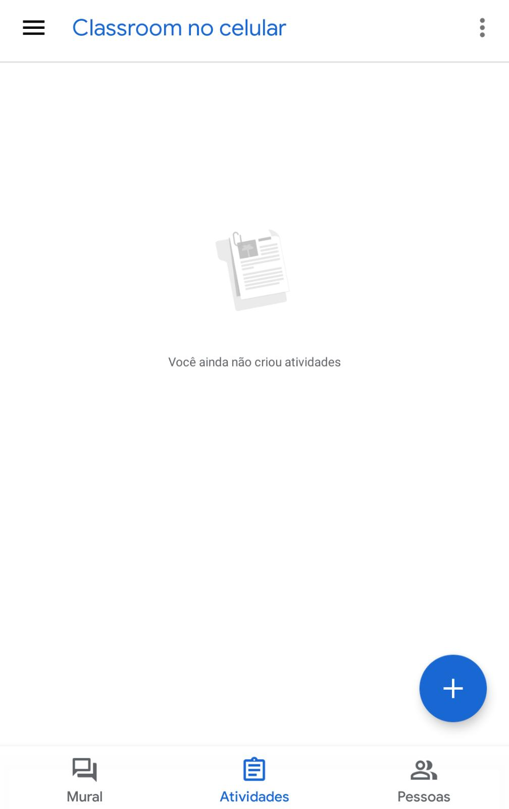
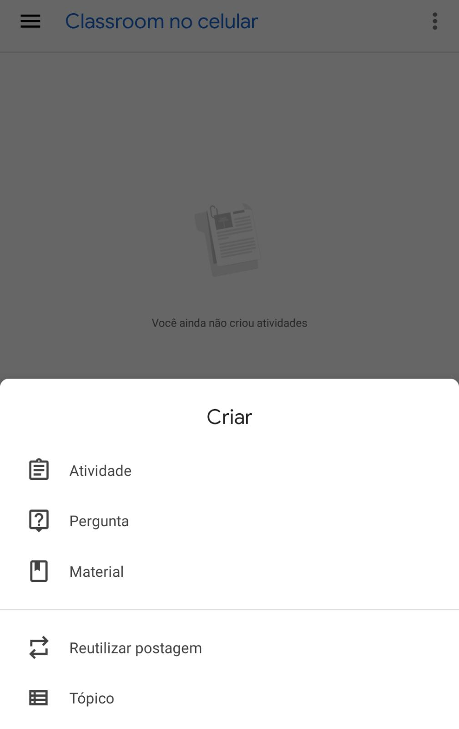
Usar google classroom no celular
Na pagina “Atividades” podemos criar atividade, pergunta e material

Slide 15
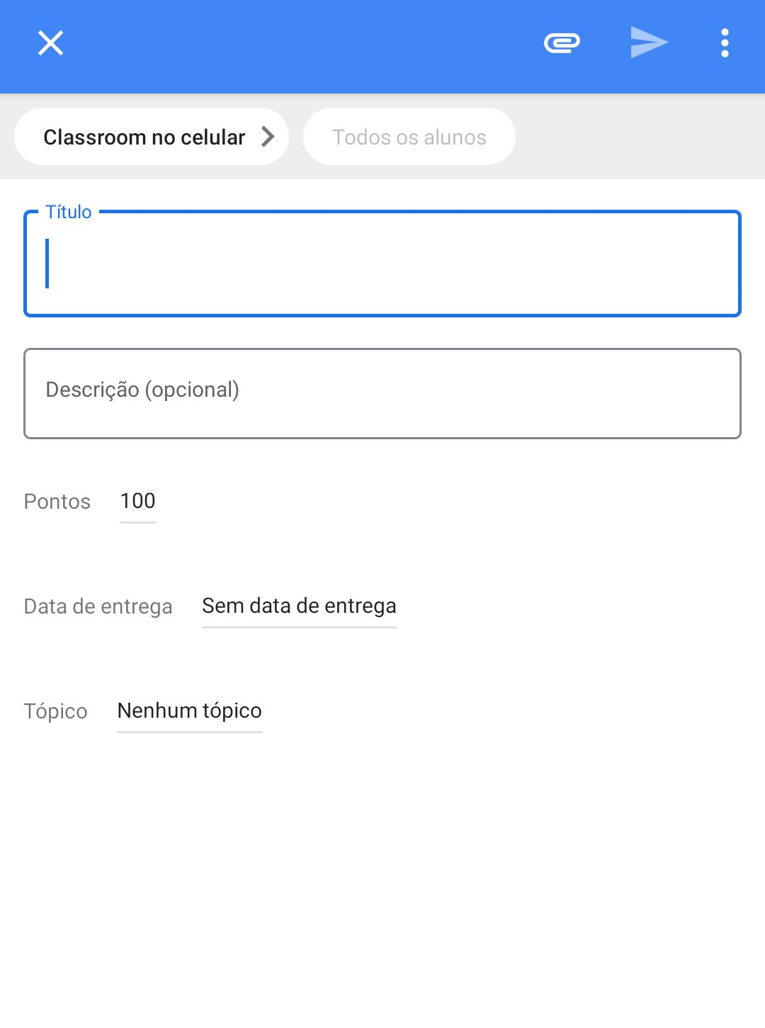
Usar google classroom no celular
Construir uma atividade no celular, funciona da mesma forma que no computador

Slide 16
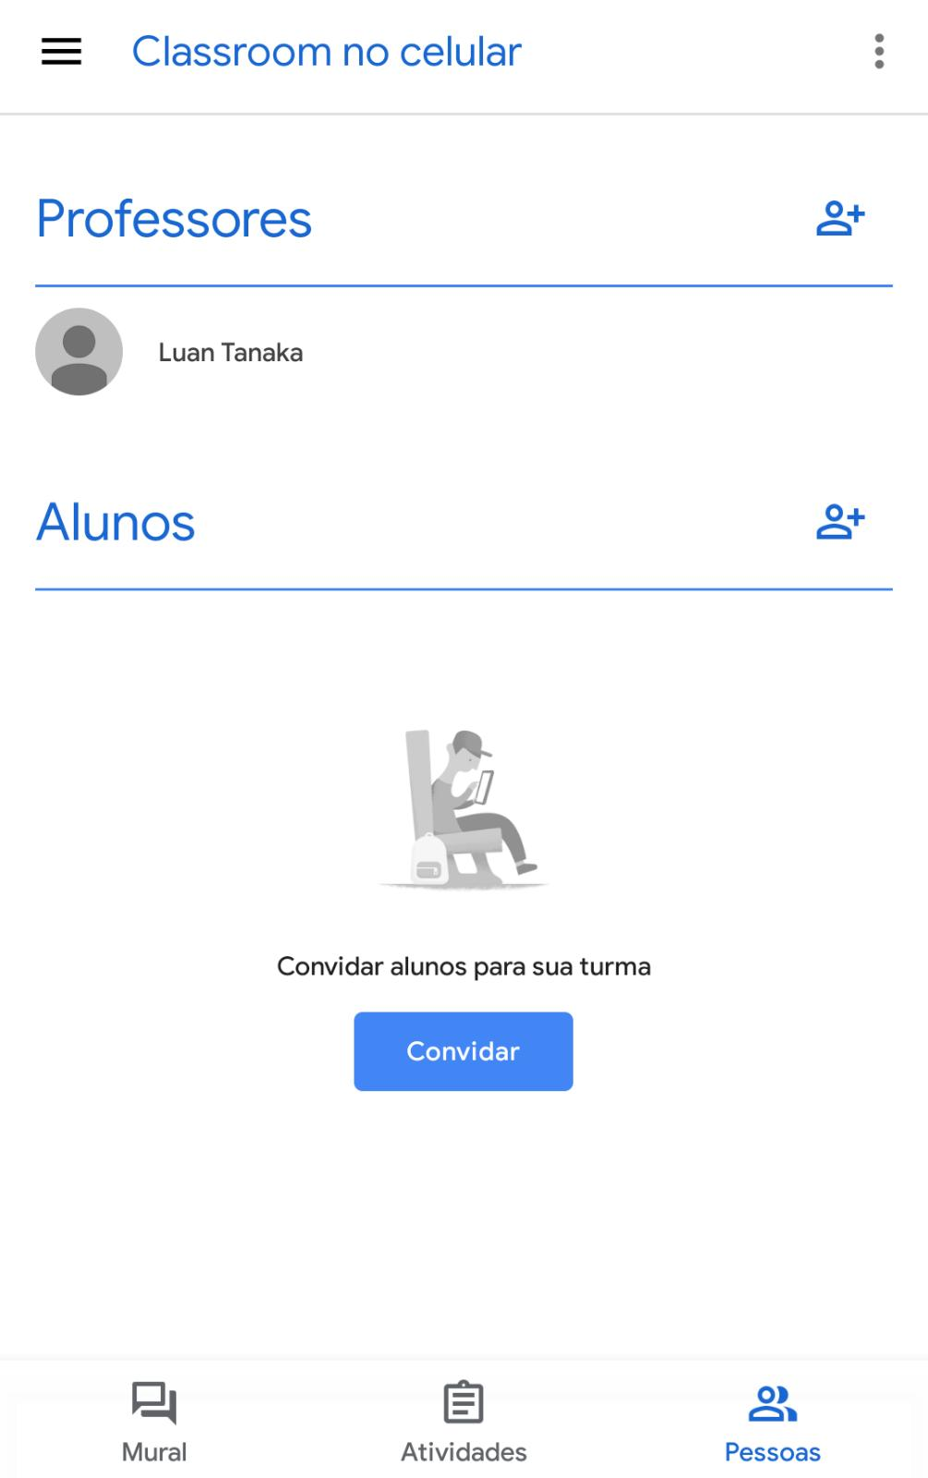
Usar google classroom no celular
Pagina “Pessoas” é possível visualizar e convidar professores e os alunos para a turma
O Google Classroom no celular funciona de maneira simples, com funções básicos para o usuário

Slide 17
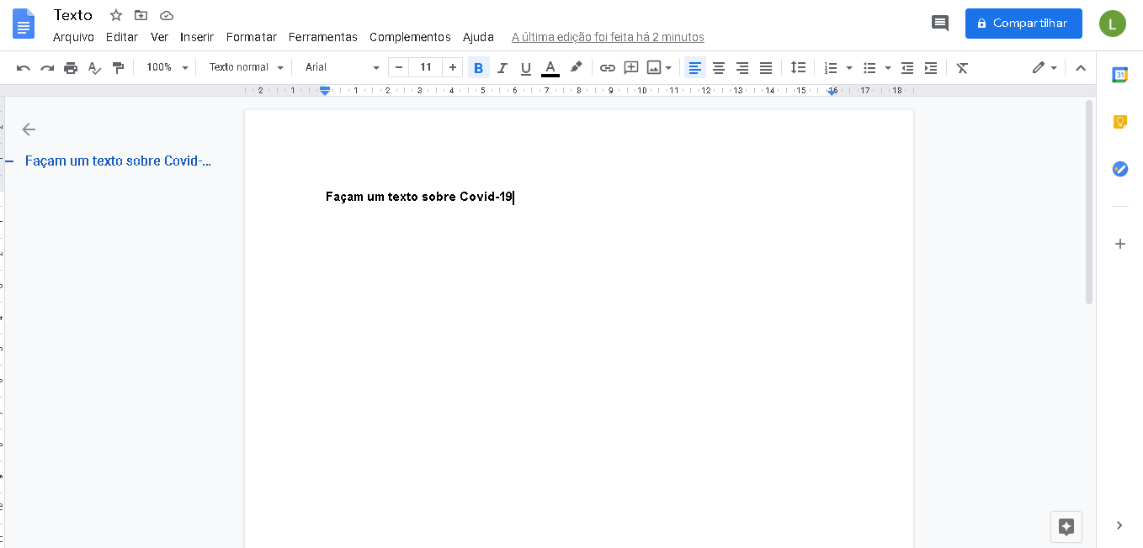
Permitir edição de documentos para alunos
Em Google Docs é necessário permissão do professor para a edição de documentos para os alunos
Para permitir edição do documento, ao criar uma atividade clique em “Compartilhar”

Slide 18
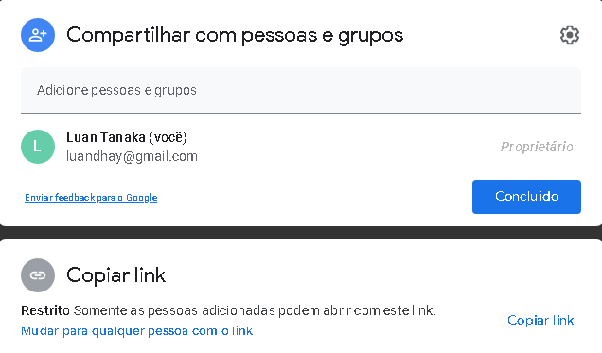
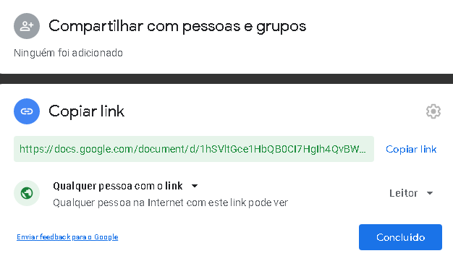
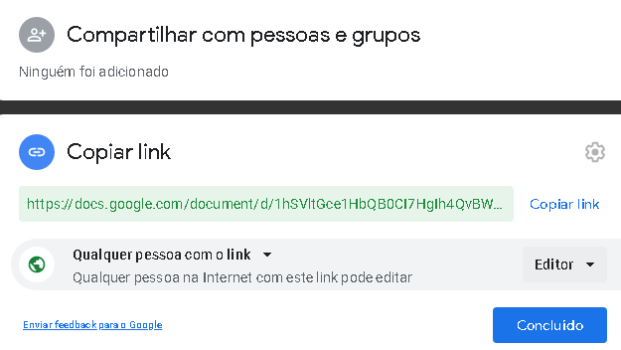
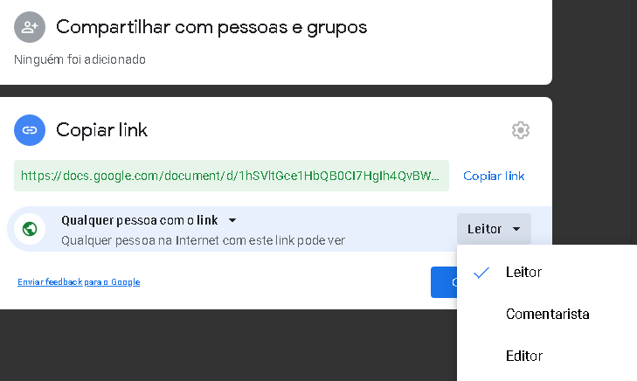
Permitir edição de documentos para alunos
Caso compartilhamento estiver restrito, clique em “Mudar para qualquer pessoa com o link”
Para permitir a edição de documento para alunos, mude a opção “Leitor” para “Editor”
Feito isso basta você copiar o link

Slide 19
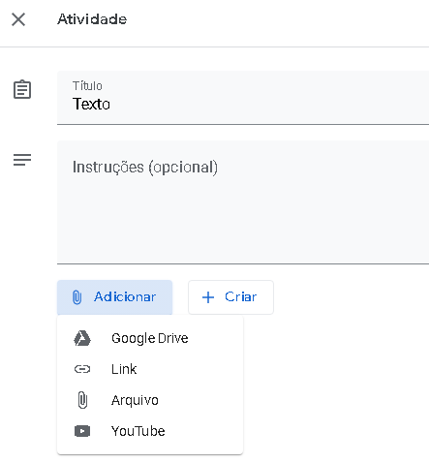
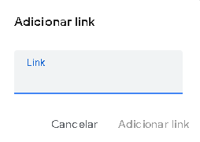
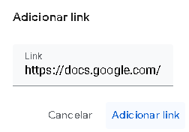
Permitir edição de documentos para alunos
Agora vamos criar atividade no Google Classroom e usar o documento que criamos
Para usar o documento criado no Google Docs, clique “Adicionar” em seguida clique no “Link”
Cole o link que você copiou no Google docs

Slide 20
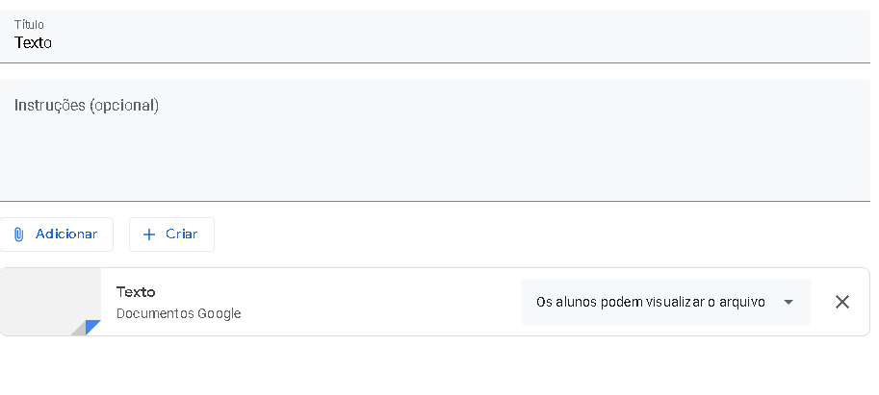
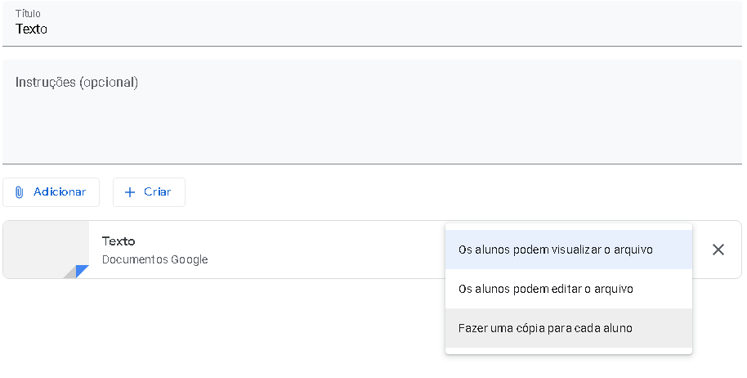
Permitir edição de documentos para alunos
O documento foi adicionado, agora basta mudar a configuração para “Fazer uma cópia para cada aluno”
Agora os alunos estão com a permissão para editar o documento e entregar individualmente a atividade

Slide 21
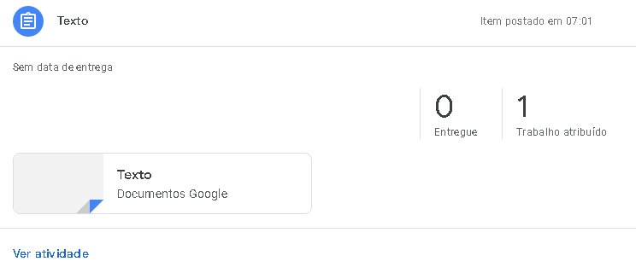
Atribuído e devolvido
Nesta atividade postada para os alunos, há um trabalho atribuído e zero entregue
Trabalho atribuído é trabalho enviado para os alunos resolver

Slide 22
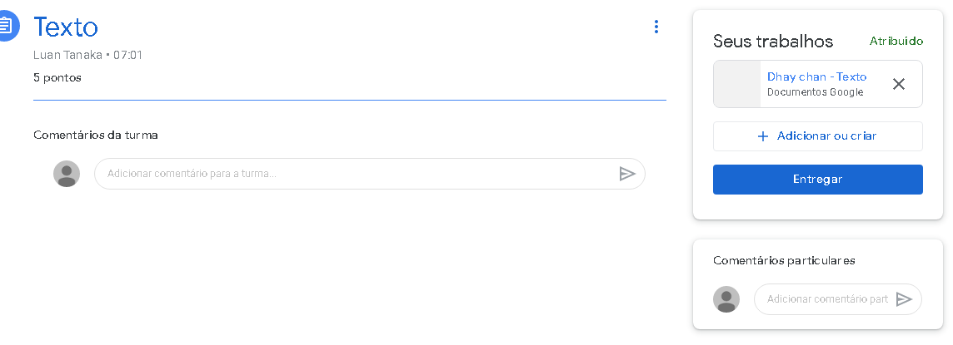
Atribuído e devolvido
Esta é a tela do aluno, ele vai responder o trabalho atribuído pelo professo e entregar de volta

Slide 23
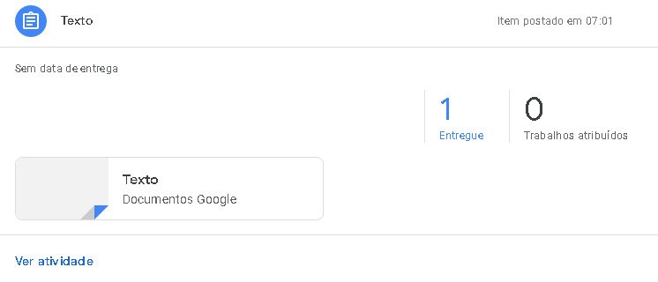
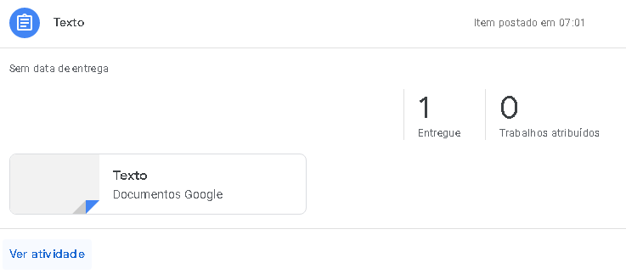
Atribuído e devolvido
Voltando para a tela do professor, podemos ver que há um entregue
Agora vamos corrigir o trabalho que o aluno devolveu
Clique em “Ver atividade”

Slide 24
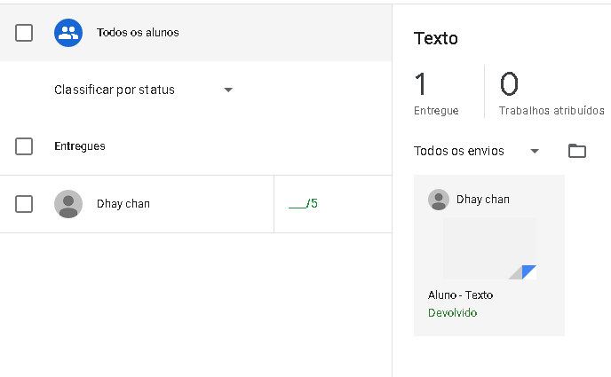
Atribuído e devolvido
Em seguida clique no nome do aluno que entregou a atividade, para fazer a correção do trabalho
O aluno que respondeu o trabalho vai estar escrito “devolvido”

Slide 25
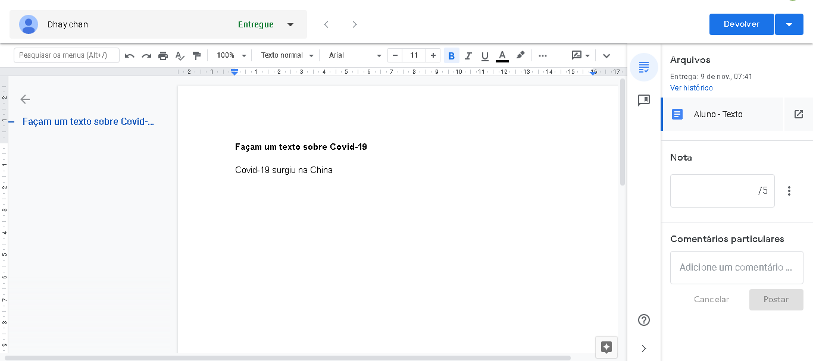
Atribuído e devolvido
Nesta tela de correção podemos colocar a nota do aluno e comentário particular
Caso tenha mais de um aluno para corrigir, basta preencher a nota de cada um e devolver de uma vez para todos

Slide 26
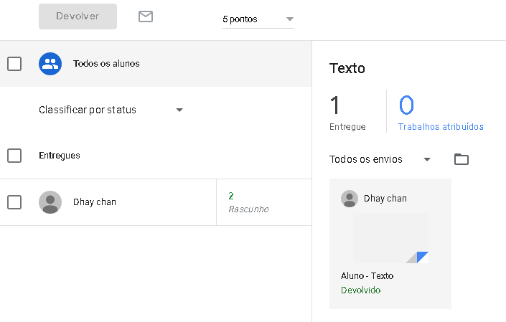
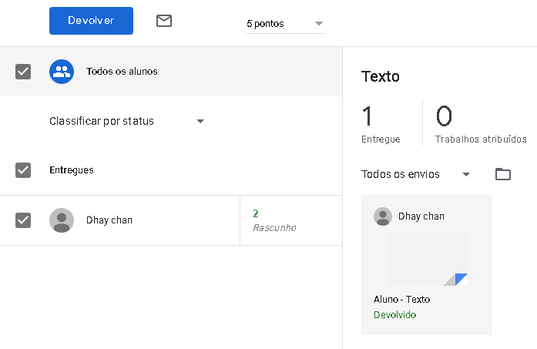
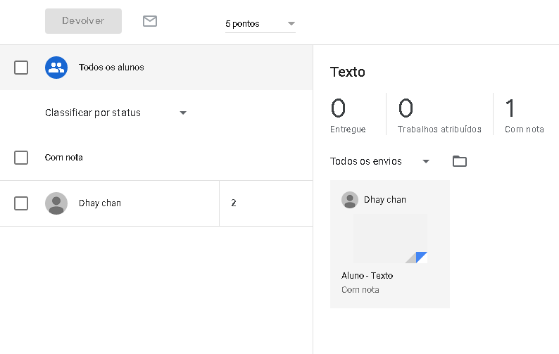
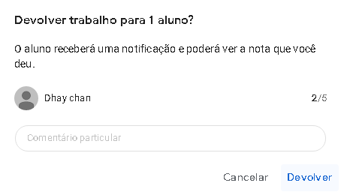
Atribuído e devolvido
Ao colocar a nota do trabalho para cada aluno, vamos voltar para esta janela
Marque o aluno que você corrigiu, em seguida clique em “Devolver”
Feito isso esta feito, o seu trabalho foi atribuído e devolvido com sucesso

Slide 27
referências
https://www.youtube.com/watch?v=v_vEXrhYvoU&list=PLTQMKsLxzddJY1u-ftKzQXEBu8E3ezbNH
https://support.google.com/edu/classroom/answer/6020260?hl=pt-BR
https://www.youtube.com/watch?v=rvUFRaNlLdI

Slide 28
Leitura específica
E-book gratuito Google Classroom – Professus21 - https://bit.ly/lp-classroom

Slide 29
Até a próxima...
Aula 5:
Escrever formulas matemáticas
Erro de permissão de avaliação Gsuite
Gravar aulas no Google Meet
Reutilizar atividades
Visão do aluno
Adriana Silva Leite de Lima
Edderson Nazareno Barbosa
Raul Victor da Silva Bastos
Vitor Sousa Mesquita

